Slide 1
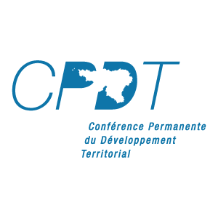


Présentation Aperau 2023
Auteurs:
Joachim Dupont
Alexandre Leclercq
Responsable académique:
Yves Hanin
Le Schéma de développement du territoire : élaboration d’une stratégie régionale pour opérationnaliser la lutte contre l’étalement urbain et l’artificialisation des sols

Slide 2
Le Schéma de développement du territoire : élaboration d’une stratégie régionale pour opérationnaliser la lutte contre l’étalement urbain et l’artificialisation des sols
Prise en considération de la préservation des terres dans le cadre juridique wallon
Facteurs exerçant une pression pour agir sur ces processus
Le Schéma de développement du territoire comme outil pour agir
Des tentatives d’orientations régionales
          Noyau d’habitat
          Le projet de Schéma de développement du territoire de 2019
La stratégie territoriale régionale de 2023
          Un enjeu d’opérationnalisation
          Notions clés
          Le principe de subsidiarité
          Perspective et appropriation
Conclusion

Slide 3
Prise en considération de la préservation des terres dans le cadre juridique wallon
  « L'aménagement du territoire national, des régions, secteurs et communes est fixé par des plans. Cet aménagement est conçu tant au point de vue économique, social et esthétique que dans le but de conserver intactes les beautés naturelles du pays. » (Loi organique de l'aménagement du territoire et de l'urbanisme du 29 mars 1962, 1962).
« Article 1er. L'aménagement du territoire de la Région wallonne est fixé par des plans, des schémas et des règlements. Cet aménagement est conçu tant au point de vue économique, social et esthétique que dans le but d'assurer la gestion parcimonieuse du sol ainsi que la conservation et le développement du patrimoine culturel et naturel de la Région wallonne. » (CWATUP, 1991)
Fixe quatre buts inhérent au développement territorial dont celui de la « lutte contre l’étalement urbain et l’utilisation rationnelle des territoires et des ressources ». (CoDT)
Notes:
En Wallonie, l’aménagement du territoire est planifié depuis les années 70 à l’aide du plan de secteur dont les 23 plans ont été adoptés de 1977 à 1987. A la genèse des plans de secteurs, une attention était portée aux « beauté naturelles du pays ». Cet aspect met en avant une approche esthétique des paysages liée à une logique patrimoniale et conservatrice (et plus spécifiquement de certains milieux naturels porteurs d’identités) (Gosselain, 2012). L’objectif de ces plans n’était non pas de limiter l’urbanisation, mais bien de répondre aux besoins socio-économiques et d’atténuer les éventuelles incompatibilités et contentieux d’usages au sein du territoire. L'idéalg fonctionnaliste des années trente, l'équité territoriale et les perspectives de croissance démographique et économique demeurent, à cette époque, fortes. L'affectation du sol est donc balisée mais planifie des superficies trop importantes ou parfois mal localisées face aux exigences écologiques, économiques qui vont progressivement se faire jour.
Ainsi, en 1984, le Code wallon de l'aménagement du territoire, de l'urbanisme (CWATU) régissant les règles d’usages en Région wallonne, établit un aménagement du territoire qui assure « la gestion parcimonieuse du sol ainsi que la conservation et le développement du patrimoine culturel et naturel de la Région wallonne ».
Entré en vigueur le 1er juin 2017, le Code du développement territorial (CoDT) fixe quatre buts inhérents au développement territorial dont celui de la « lutte contre l’étalement urbain et l’utilisation rationnelle des territoires et des ressources ».
Depuis sa genèse, la politique de l'aménagement préconise une organisation du territoire fondée sur une occupation et un usage optimal du sol. D’abord considéré sous un filtre paysager, esthétique le sol fait l’objet d’une prise en considération et d’une protection plus large au fur et à mesure de l’évolution des documents juridiques (et de la société). Néanmoins, l’usage plus optimal du sol est difficilement praticable concrètement notamment du fait de la quantité et de la localisation de terrains urbanisables au plan de secteur. Ce dernier est souvent critiqué pour sa rigidité et son inefficacité pour agir face à l'étalement, l'artificialisation et l'imperméabilisation des sols, autant d’enjeux de plus en plus manifestes.

Slide 4
Facteurs exerçant une pression pour agir sur ces processus
La stratégie pour la protection des sols à l’horizon 2030
Conséquences délétères de ces processus
Pression exercée par la société civile
S’inscrire dans une logique opérationnelle pour contrer ces processus.
COP 21 , Green Deal
Effets du dérèglement climatique
Notes:
Elle établit l’objectif de parvenir à zéro artificialisation nette (ZAN) des sols d’ici à 2050. Également, la stratégie invite les États membres à ce qu’ils définissent, d’ici à 2023, des objectifs nationaux pour réduire l’artificialisation des terres (Commission européeenne, 2021, p. 11). Ce contexte invite les entités compétentes à s’emparer de ces questions et à prendre des dispositions afin de les transposer le plus justement dans le contexte socio-politique propre à leurs régions.
À une échelle plus large, la Belgique est engagée dans l’accord de Paris visant un objectif d’augmentation de maximum 1,5 degré Celsius par rapport à la période préindustrielle. Le Green Deal Européen vise, quant à lui, une neutralité carbone nette à l’horizon 2050 de la part des États membres de l’UE. Respecter ces engagements ambitieux et trouver, en tant que société, des modes de vies soutenables sont autant de défis auxquels les États sont tenus de faire face.
Ces impulsions portées au niveau européen, les conséquences de plus en délétères de ces processus (îlots de chaleurs, surcoûts en équipements, destruction des terres, impacts sur la biodiversité, …) et les effets du dérèglement climatique (inondations, sécheresses, …) incitent la Wallonie à dépasser la prise en considération et à s’inscrire dans une logique opérationnelle pour contrer ces processus.

Slide 5
Le Schéma de développement du territoire comme outil pour agir
La révision des plans de secteurs une méthode couteuse
Le Schéma de Développement du Territoire définit une stratégie régionale territoriale
Les éléments de structuration du territoire
Notes:
« Cependant, la transformation d’une zone urbanisable en zone non-urbanisable implique, en principe, une obligation d’indemnisation du propriétaire des parcelles qui subissent ce changement d’affectation (CoDT, art. D.IV.38), et s’il fallait opérer une révision globale du plan de secteur en vue d’atteindre l’objectif wallon et européen d’arrêt de l’artificialisation nette à l’horizon 2050, celle-ci serait très coûteuse pour la Wallonie (Coszach, 2019)» (Defer V, 2020).
Le choix politique s’est, dès lors, tourné vers le Schéma de développement du territoire comme réponse opérationnelle qui définit une stratégie régionale pour agir sur ces processus. En son sein, des éléments de structure du territoire sont identifiés avec une volonté d’y concentrer les activités. La conviction majeure est que c’est, notamment, par une structuration du territoire qu’une organisation plus optimale du sol pourra advenir.

Slide 6
Des tentatives d’orientations régionales
Le projet de Schéma de l’Espace Régionale de 2013
  Les noyaux d’habitat
  Jugé trop orienté vers les villes et se heurte aux capacités limitées de certaines communes.
Le projet de Schéma de développement du territoire de 2019
  Les centralités urbaines et rurales
  Zéro artificialisation nette, objectif 75/25
  Menace de recours au conseil d’état d’une commune et une nécessité d’être plus opérationnelle
Notes:
Noyau d’habitat
En 2011, le ministre Philippe Henry, en charge de l’aménagement du territoire de la Région wallonne invite les communes wallonnes à identifier sur son territoire les noyaux d’habitat. Ces derniers sont caractérisés comme « des lieux de centralité », la méthodologie pour les identifier se base sur la connaissance de terrain des élus communaux, des agents administratifs locaux. Cette initiative n’aboutira pas et sera critiquée pour être trop orientée vers les villes et trop peu vers le monde rural. Elle se heurte également aux capacités de certaines communes aux moyens plus limités d’identifier leurs noyaux d’habitat.
Le projet de Schéma de développement du territoire de 2019 et la notion de centralité
Le projet de schéma de développement du territoire de 2019 instaure le concept de « centralités » qui sont soit urbaines soit rurales. « La centralité urbaine ou rurale est caractérisée par le potentiel de concentration en logements et d’accès aisé aux services et aux équipements » (wallon, 2019, p. 110). La stratégie ne définissait pas ni qui, ni comment devaient être identifiées ces centralités. Des mesures étaient attachées à ces éléments de structuration, notamment de tendre vers une implantation de 50 % de nouveaux logements dans les centralités urbaines et rurales à l’horizon 2030 et de 75 % à l’horizon 2050. Également, comme autres mesures fortes, elle inscrit l’engagement de « réduire la consommation des terres non artificialisées à 6 km²/an d’ici 2030, soit la moitié de la superficie consommée actuellement et tendre vers 0 km²/an à l’horizon 2050 » (wallon, 2019, p. 99). Une menace de recours au Conseil d’État par la commune d’Andenne et une critique quant au manque d’opérationnalité du document entérineront le projet, qui malgré ses adoptions en première et deuxième lecture ne bénéficiera pas d’un Arrêté du Gouvernement wallon de mise en application.
-

Slide 7

Le Schéma de Développement du Territoire de 2023

Slide 8
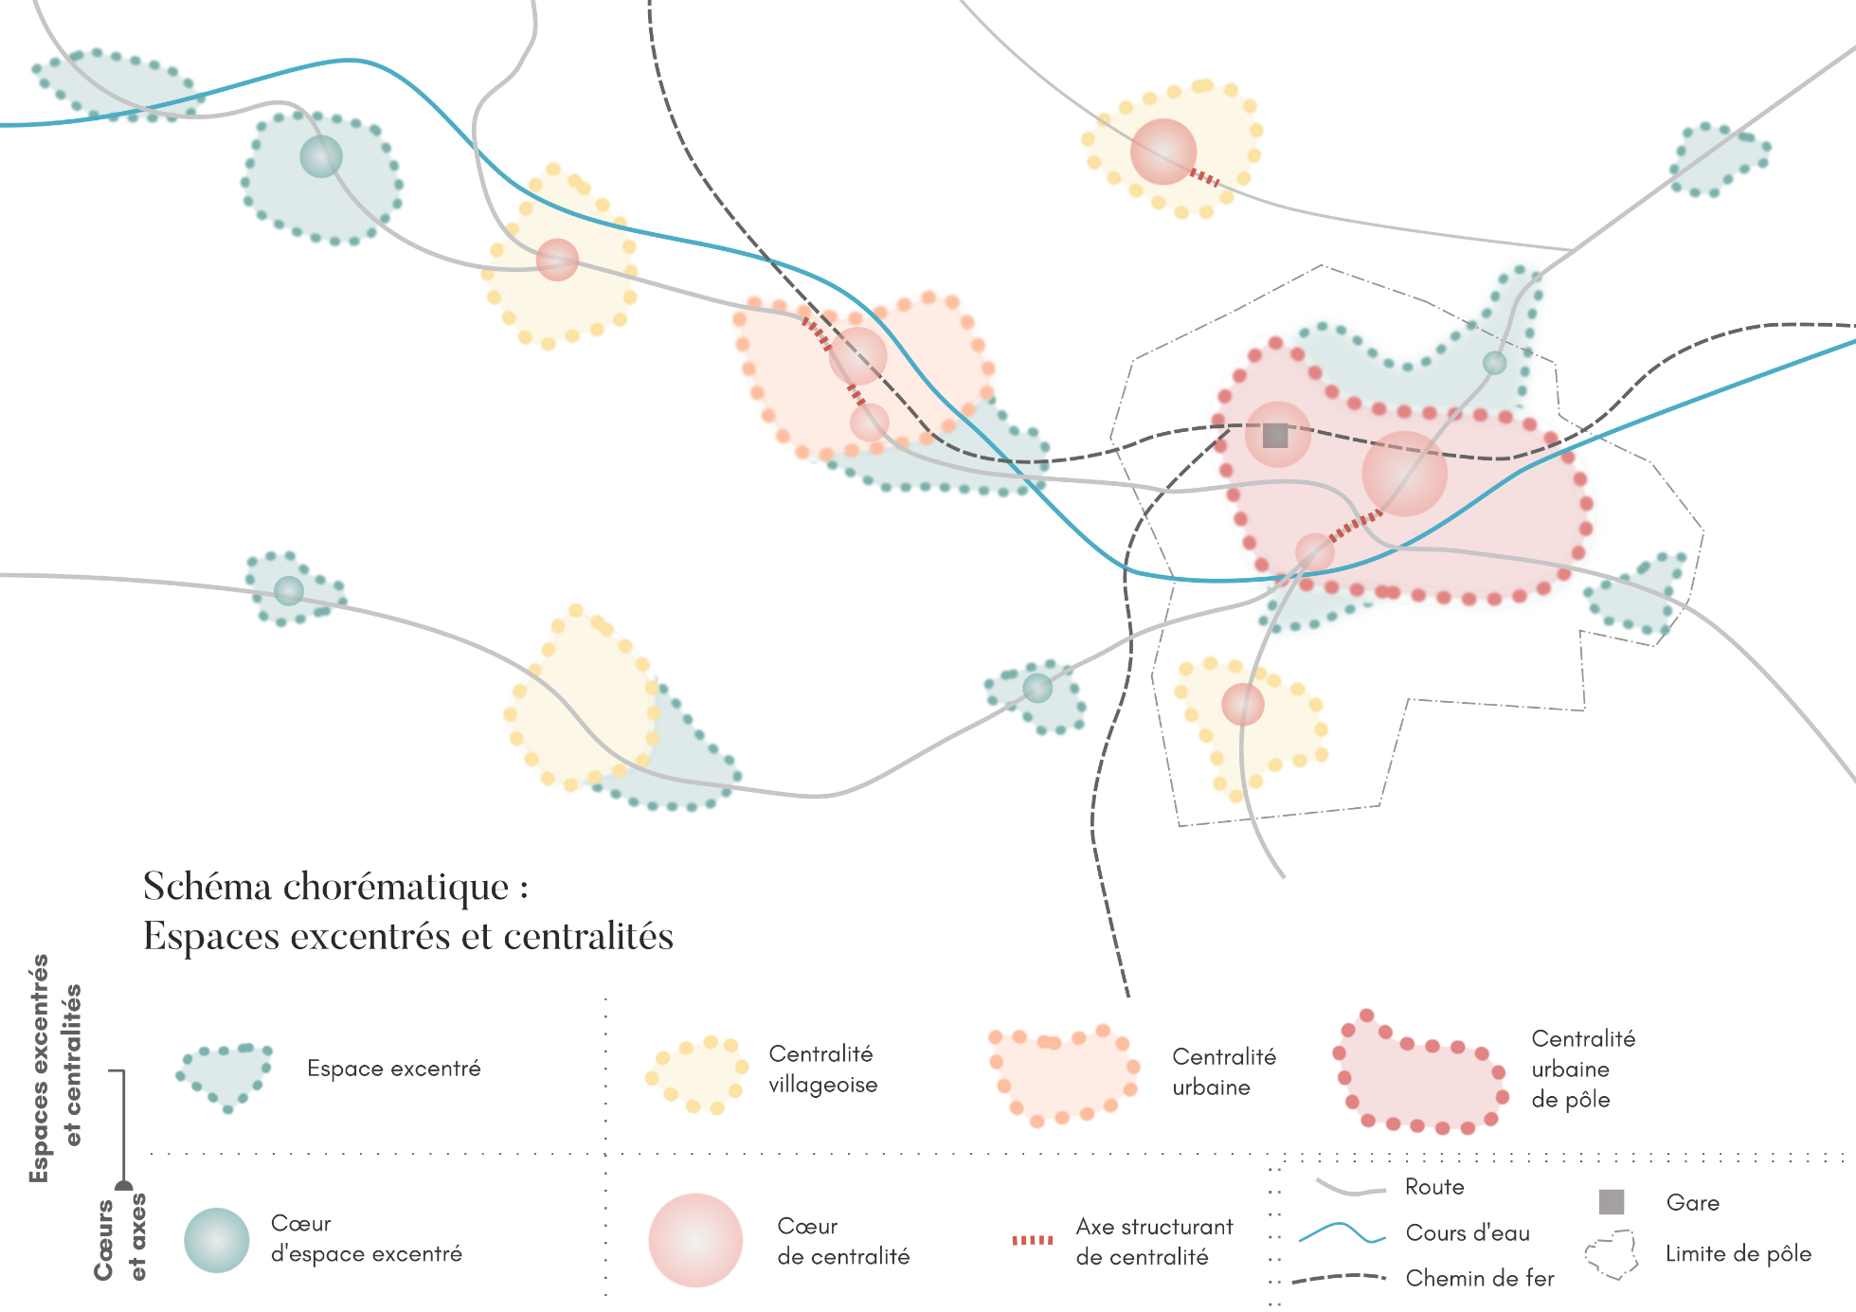
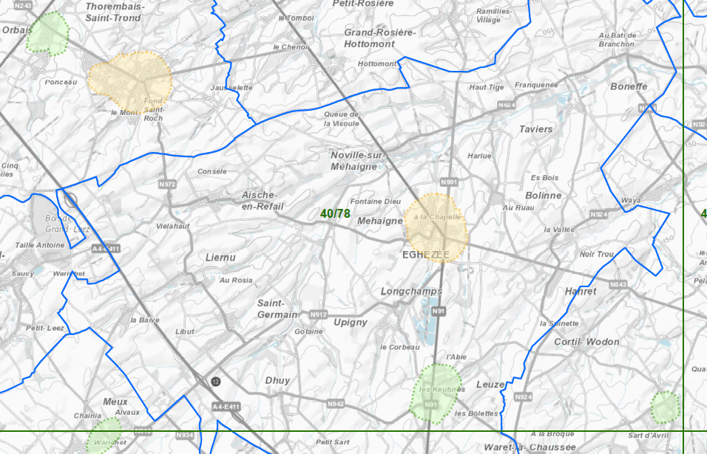
Un enjeu d’opérationnalisation
  Cartographie des centralités
Notes:
Adoptée en première lecture, la stratégie territoriale de 2023 reprend le concept de centralité. Cette fois-ci, la centralité est définie comme « Partie de villes et de villages qui cumule une concentration en logements, une proximité aux services et équipements et une bonne accessibilité en transport en commun. Parmi ces centralités, on distingue les "centralités villageoises", les "centralités urbaines" et les "centralités urbaines de pôle" (Gouvernement wallon, 2023, p. 234). » Cette stratégie établit ainsi une différenciation au sein des centralités et ces dernières sont cartographiées dans un atlas joint au document.

Slide 9
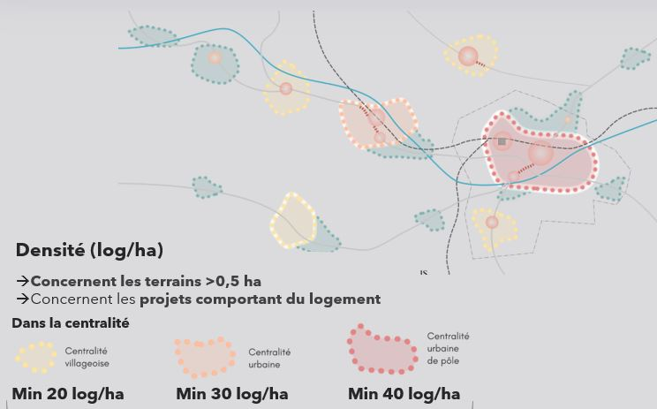
Un enjeu d’opérationnalisation
  Mesures guidant l’urbanisation
Notes:
La stratégie de 2023 se devait d’être plus opérationnelle pour dépasser la critique faite à la stratégie de 2019. Ainsi, des actions dénommées « mesures guidant l’urbanisation » s’appliquent à priori aux centralités afin de participer à cette politique de renforcement :
Des normes de densité sont appliquées aux projets comprenant du logement développé sur des terrains de plus de 0,5 hectares. Celles-ci sont de minimum 20 logements à l’hectare dans les centralités villageoises, 30 pour les centralités urbaines et 40 pour les centralités urbaines de pôles. Une marge d’appréciation est laissée pour les projets situés à proximité de ces éléments de structure afin de garantir une transition. Enfin, les projets situés plus à distance auront des normes de densité cette fois-ci maximales plus basses à respecter.
Des coefficients d’imperméabilisation sont appliqués aux projets développés sur des terrains de plus de 0,5 hectares. En centralité (villageoise, urbaine et urbaine de pôle) la surface en pleine terre doit être de plus de 30 % de surface du terrain. En dehors de ces centralités, la superficie de surface en pleine terre doit être de plus de 70 % de la surface du terrain. La logique étant de limiter l’imperméabilisation des sols hors des centralités et au contraire de permettre une plus grande imperméabilisation dans ces espaces de structuration.
Des normes encadrant l’implantation commerciale sont appliquées au développement commercial. Selon le type d’achats (légers, alimentaires et lourds) et la taille du commerce, des endroits de localisation seront à éviter ou admissibles. Globalement, elles tendent à favoriser l’implantation des commerces dans les différentes centralités, voire même à viser les hypers centres par des conditions supplétives et à éviter leurs implantations hors de ces éléments de structure.
Ces éléments s’appliquant directement au permis rendent l’impact du Schéma de développement du territoire beaucoup plus tangible. Historiquement, le Schéma définit une série d’engagements politiques (par exemple : nombres d’hectares de friches à réhabiliter : réhabiliter 100 ha de sites à réaménager par an, …), une ligne de conduite à transposer des outils d’échelles inférieures (déclinaison des objectifs régionaux à l’échelle communale) et cartographie les réseaux d’infrastructures et les projets à réaliser ou renforcer. Par ces mesures guidant l’urbanisation, le Schéma de développement du territoire quitte ces codes coutumiers pour directement s’appliquer aux demandes de permis. Une des idées sous-jacentes est de s’assurer de résultats, d’agir directement sur le développement territorial et espérer avoir des effets en termes de diminution de l’artificialisation des sols et de l’étalement urbain sans avoir à attendre une légifération dans des législations inférieures ou connexes.

Slide 10
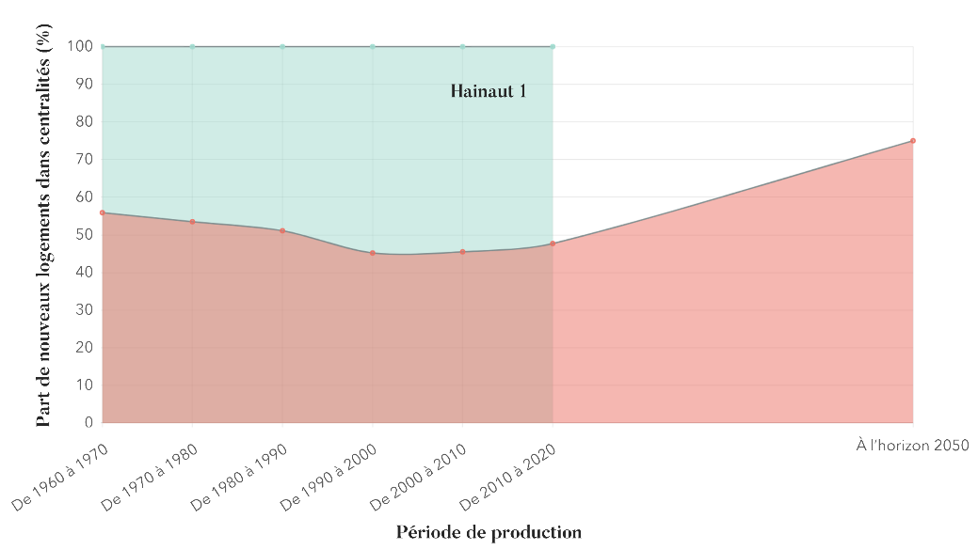
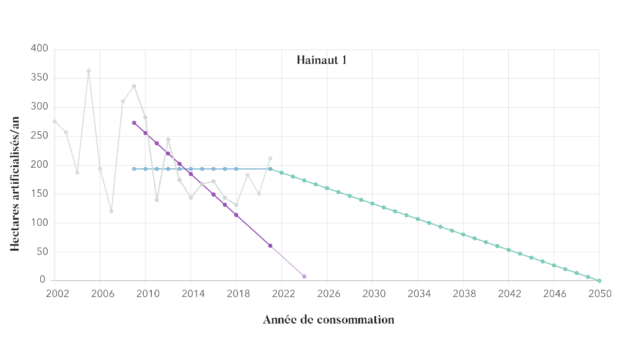
Un enjeu d’opérationnalisation
  Mesures de gestion et de programmation
Notes:
À l’instar du schéma de développement territorial de 2019, les objectifs de zéro artificialisation nette en 2050 au travers d’une trajectoire de zéro artificialisation nette et de création de 75 % des nouveaux logements en centralité à l’horizon 2050 au travers d’une trajectoire de réduction de l’étalement urbain résidentiel sont maintenus. L’exécutif Wallon, à son initiative, peut mener des révisions du plan de secteur en tenant compte de l’évolution de ces 2 trajectoires.

Slide 11
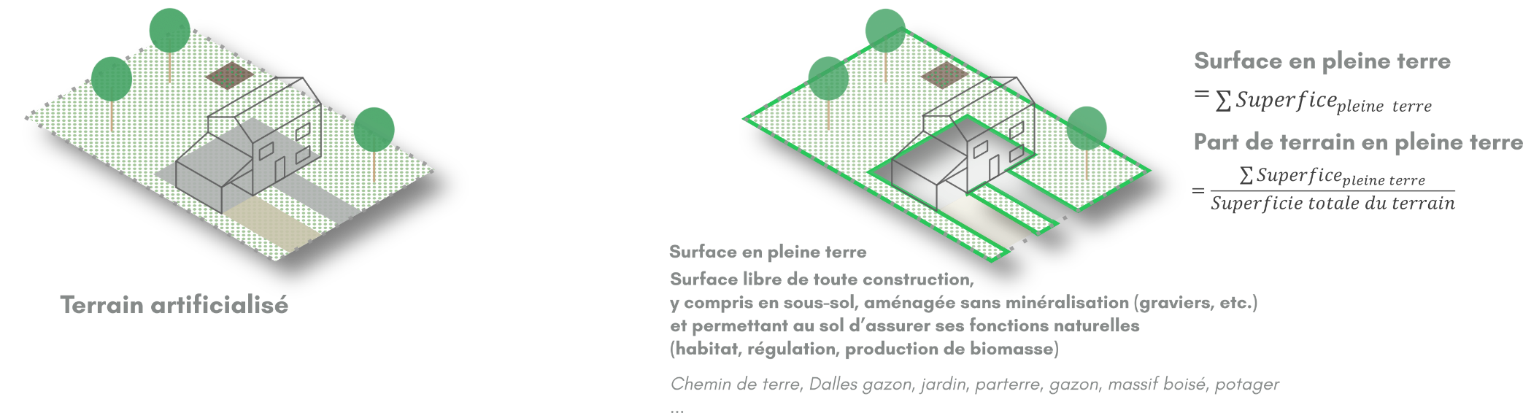
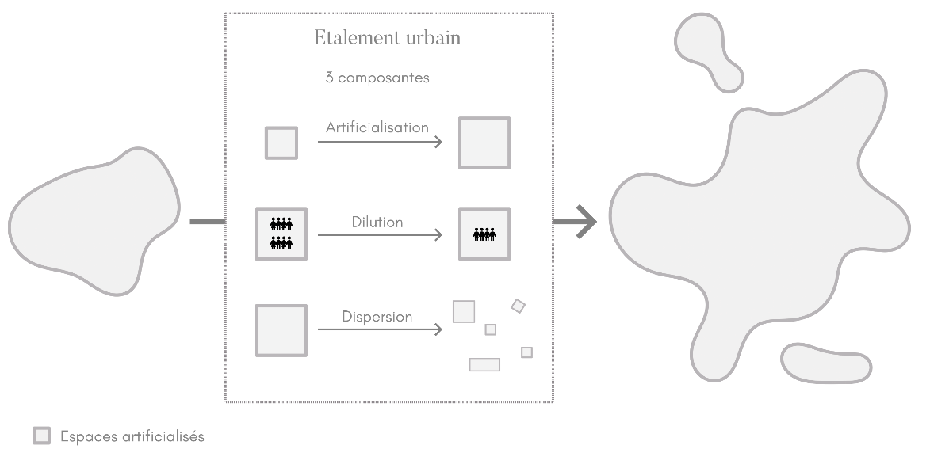
Notions clés de la stratégie
  Artificialisation et imperméabilisation des sols & Étalement urbain
  Artificialisation et imperméabilisation des sols
  Étalement urbain
Notes:
« La littérature scientifique définit généralement l'artificialisation des terres comme la perte de terres agricoles, sylvicoles et autres terres semi-naturelles et naturelles au profit du développement urbain et d'autres formes de développement artificiel » (Commission européenne, 2021). La définition du SDT diffère de la définition européenne dans un souci d’opérationnalité et de contrôle car l’aspect d’usage est plus compliqué à prendre en compte au sein de la police de l’aménagement du territoire. Ainsi, l’artificialisation est définie comme telle : « Processus par lequel les terrains agricoles, forestiers ou naturels sont urbanisés par une construction ou le placement d’une ou plusieurs installations fixes en vertu d’un permis d’urbanisme » (Gouvernement wallon, 2023, p. 232). Cette définition s’inscrit dans une logique de contrôle et de suivi d’évaluation des politiques en matière d’aménagement du territoire.
Dans les lignes directrices concernant les meilleures pratiques pour limiter, atténuer ou compenser l’imperméabilisation des sols, l’Union européenne définit « l’imperméabilisation des sols comme le recouvrement permanent d’une parcelle de terre et de son sol par un matériau artificiel imperméable tel que l’asphalte ou le béton » (Commission européenne, 2014, p. 3). La stratégie régionale ressemble à cette dernière et le définit comme « processus de recouvrement permanent d'un sol ou du sous-sol dans un périmètre donné (terrain, etc.) par un matériau artificiel imperméable (asphalte ou béton, par exemple), notamment lors de la construction de bâtiments et de routes » (Gouvernement wallon, 2023, p. 240).
L’étalement urbain ne fait l’objet d’une définition arrêtée à l’échelle européenne. La stratégie régionale wallonne définit l’étalement urbain comme « processus d’expansion urbaine induit par une artificialisation diffuse de terres caractérisée par un éloignement aux centralités, une faible compacité et une faible intensité des activités humaines » (Gouvernement wallon, 2023, p. 239).

Slide 12
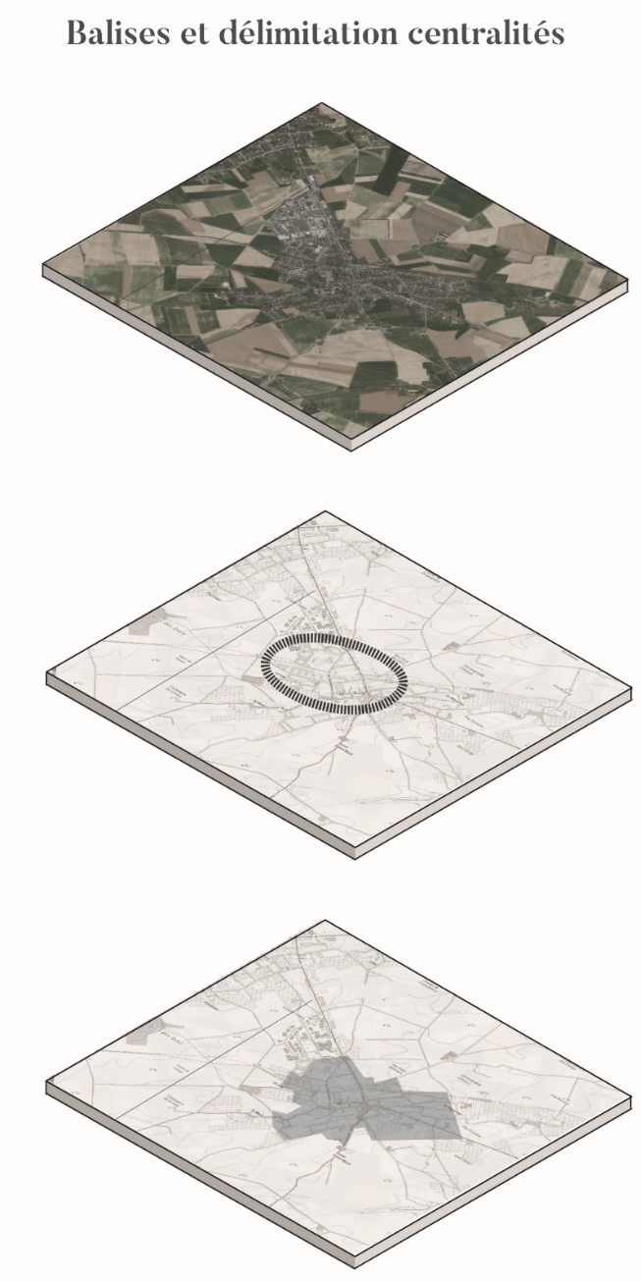
Un enjeu de subsidiarité
  Les schémas de développements communaux
Notes:
En Belgique, les compétences en matière d’aménagement du territoire sont partagées entre la Région et les communes. Un élément central est le bon équilibre à trouver au sein de ce principe de subsidiarité.
Le Schéma de développement territorial de 2023 prévoit que les communes puissent, dans un délai de cinq ans, redessiner voire même créer de nouvelles centralités et se doter de ces propres mesures guidant l’urbanisation. Pour ce faire, une série de balises sont inscrites dans la stratégie afin de définir la marche à suivre pour les communes. Car les centralités cartographiées dans le Schéma résultent de la combinaison de critères d’accessibilité en transports, de concentration en logements et de la présence de services de bases (écoles, postes, etc.). L’exécutif régional estimant que les communes, par leurs connaissances de terrain et selon leurs volontés de développement, sont les plus à même de définir leurs éléments de structure. En outre, les communes peuvent modifier les mesures guidant l’urbanisation tant qu’elles sont à même de prouver qu’elles ne compromettent pas les vingt objectifs régionaux de développement territorial et d’aménagement inscrits dans la stratégie territoriale.
Par ailleurs, si dans les cinq ans suivant l’entrée en vigueur du Schéma de développement territorial, les communes n’ont pas réalisé cet exercice, ce sont bien les centralités et les mesures guidant l’urbanisation présentes dans le Schéma de développement territorial qui s’appliqueront. La logique de subsidiarité est donc, celle d'une complémentarité des orientations entre des définitions large et de long terme au niveau supérieur qui sont enrichies et précisées par les niveaux inférieurs. Elle nécessite un rôle spécifique et une implication de tous, complexifiant ainsi le processus mais le sécurisant dans le même temps.

Slide 13
Perspective et appropriation
La nécessité de réaliser des transitions
Une maturation politique du projet
Une stratégie dépassée sur certains aspects
Notes:
Il est à ce jour compliqué de prédire le futur de cette stratégie qui, pour l’instant, n’a que fait l’objet d’un accord en première lecture par le Gouvernement wallon.
Néanmoins, la nécessité de réaliser des transitions notamment territoriales au sein de la société est de plus en plus pressante afin de rencontrer les objectifs de l’accord de Paris, du Green Deal Européen et plus largement de trouver des modes d’habiter la planète soutenable. Dans d’autres matières, on observe des mesures pouvant être qualifiées comme « coercitives » telles que la fin de l'installation d'appareils pour le chauffage au mazout et au charbon dans les bâtiments neufs à partir du 1er mars 2025 (Gouvernement Wallon, 2023, p. 59). Ainsi, le Schéma de développement du territoire et ses règles plus opérationnelles présentées dans cet article pourraient jouir d’une meilleure acceptabilité du fait d’actions fortes prises dans d’autres secteurs. Également, la pression exercée par les citoyens et la société civile pour agir en faveur de la transition climatique et environnementale, notamment suite aux inondations de juillet 2021, pourrait jouer en faveur d’une meilleure acceptabilité du Schéma.
Les différentes tentatives telles que les noyaux d’habitat ou encore le projet de schéma de développement territorial de 2014 et 2019 ont permis aux différents acteurs wallons de l’aménagement du territoire (administrations, partis politiques, universités, associations, ...) de débattre sur ces processus et de trouver des consensus afin de tenter de contrer ces processus. Ces échanges ont pu permettre à un accord équilibré de voir le jour du fait de la prise en compte des accords passés. Comme si ces débats, ces accords conclus et défaits étaient toutes des pièces d’un même puzzle permettant de faire advenir un accord, un consensus au sein de la pluralité d’acteurs wallons (politiques, institutionnels, de la société civile, …). Ce temps long du processus de rédaction d’un Schéma peut permettre de consolider le processus et permettre une adoption finale par le Gouvernement Wallon avant la fin de sa législature.
Enfin, un dernier élément jouant en la faveur du Schéma est la nécessité pour la Wallonie de se doter d’une vision autre que celles établie en 1999 dans le Schéma de Développement de l’Espace Régional. Ne pas arriver à réformer son outil situé au sommet de la hiérarchie des schémas à titres indicatifs entacherait la crédibilité de la Région qui pourrait être vue comme incapable politiquement de formuler une stratégie face aux enjeux territoriaux et sociétaux.

Slide 14
Conclusion
Une évolution dans la prise en considération de la préservation des terres.
Facteurs exerçant une pression pour dépasser la prise en considération et agir sur ces processus.
Des tentatives d’orientations régionales.
Une stratégie de 2023 plus opérationnelle.
Des définitions adaptées aux objectifs fixés
Une responsabilisation des acteurs
Perspectives
Notes:
Depuis sa genèse, la politique de l'aménagement préconise une organisation du territoire fondée sur une occupation et un usage optimal du sol. La préservation des terres est d’abord considérée sous un filtre paysager et esthétique, le sol fait l’objet d’une prise en considération et d’une protection plus large au fur et à mesure de l’évolution des documents juridiques (et de la société). L’usage plus optimal du sol est difficilement praticable concrètement notamment du fait de la quantité et de la localisation de terrains urbanisables au plan de secteur.
Le Schéma de développement territorial est l’outil principal que l’exécutif a choisi d’utiliser pour lutter contre l’artificialisation et l’étalement urbain. Au sein du Schéma du développement du territoire, c’est notamment, par des éléments de structure du territoire où concentrer les activités que le Gouvernement entend lutter contre ces processus. L’article a présenté comment ces éléments ont évolués.
. La définition de l’artificialisation, dans un souci d’opérationnalité, diffère quelques peu de la définition européenne en mettant plus en avant l’urbanisation d’un terrain en vertu d’un permis urbanisme.
Pour satisfaire le principe de subsidiarité, les communes peuvent dans les 5 ans redessiner leur centralité en respectant une série de balises et proposer leur mesure guidant l’urbanisation. Enfin, l’article est revenu sur les perspectives de ce Schéma et sur les chances que soit adopté définitivement avant la fin de la législature.
La nécessité de transition, la stratégie actuelle datant de 2019, la maturité politique sont autant d’éléments offrant de bonnes perspectives pour que la Wallonie se dote d’une réelle stratégie territoriale pour son territoire

Slide 15
Merci pour votre attention

